Slide 1
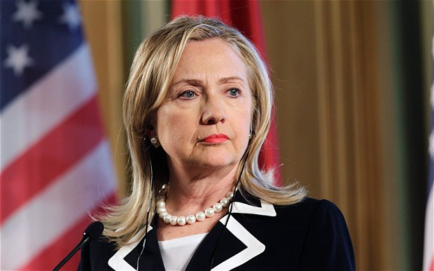
Hillary for President 2016!
Zeit
Medium
Ziel-
gruppe
Maximale Chance, dass Wahlwerbung tatsächlich gelesen wird
Eines Nachmittags, während des Kaffekränzchens der Buchgruppe Süd Ohio, fragte sich Hillary: Lesen die Wähler meine Werbung wirklich?
Survival Analysis
Regression

Slide 3
Zielgruppenbestimmung
Partei
Einkom-men
Urba-nisierung
Positionsdaten App Datensatz

Slide 4
Back-Up Slide
Daten für Juni (nur short-term measure: 4 wochen vor Wahl -> kein spill-over „nerven“)
Externe Daten: states (by latitutde/longitude of counties); political preference by states; median household income by state; population density

